Slide 1


Slide 2
テンプレ

Slide 3
IPランドスケープ

Slide 4
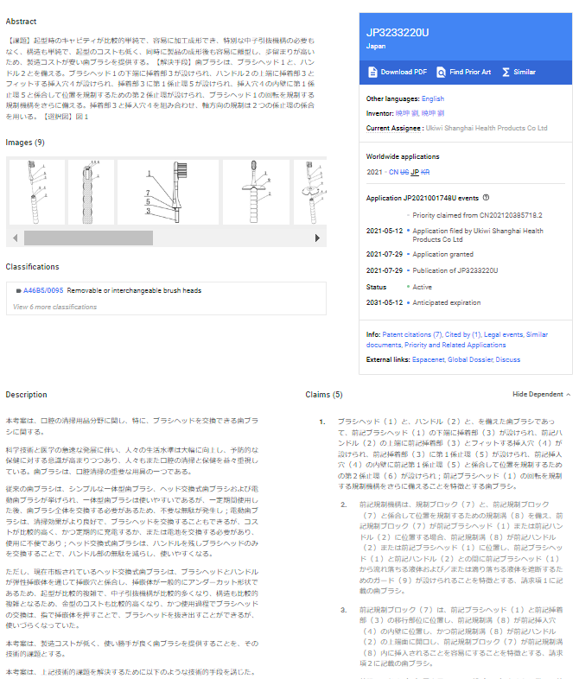

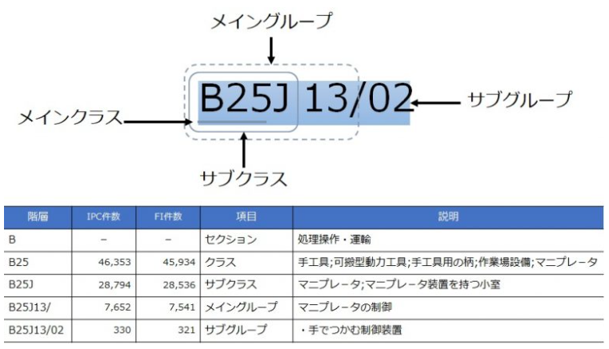
特許情報処理
特許番号
IPC：国際特許分類

Slide 5
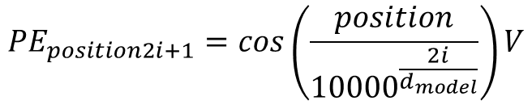
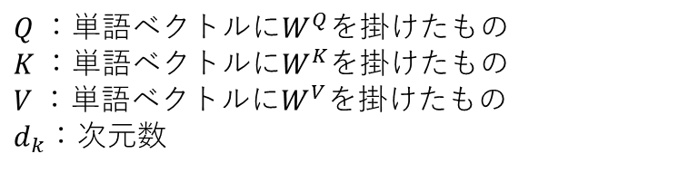
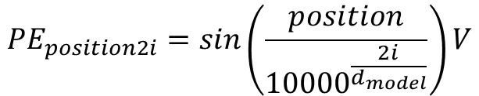
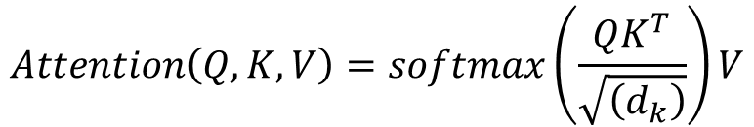

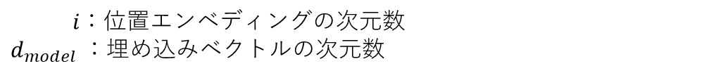
Bidirectional Encoder Representations from Transformers(BERT)
MultiHead Attention
Transformers
$$Attention\left(Q,K,V\right)=softmax\left(\frac{QK^{T}}{\sqrt{\left(d_{k}\right)}}\right)V$$
デコーダー
$Q$：単語ベクトルに$W^{Q}$を掛けたもの
$K$：単語ベクトルに$W^{K}$を掛けたもの
$V ：$単語ベクトルに$W^{V}$を掛けたもの
$d_{k}：$次元数
エンコーダー
$$MultiHead\left(Q,K,V\right)=Concat\left({head}_{1},…,{head}_{h}\right)W^{O}$$
$$where {head}_{i}=Attention(QW_{i}^{Q},KW_{i}^{K},VW_{i}^{V})$$
$W^{O}$：訓練される重み行列
Positional Encoding
$${PE}_{position2i}=sin\left(\frac{position}{{10000}^{\frac{2i}{d_{model}}}}\right)V$$
$${PE}_{position2i+1}=cos\left(\frac{position}{{10000}^{\frac{2i}{d_{model}}}}\right)V$$
$i$：位置エンベディングの次元数
$d_{model}$：埋め込みベクトルの次元数

Slide 6
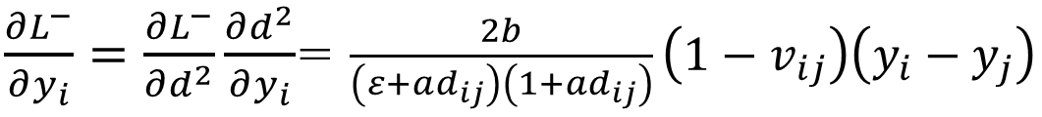

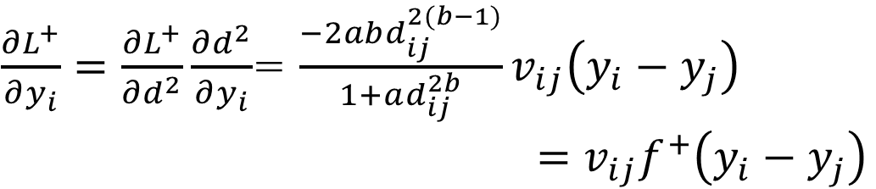




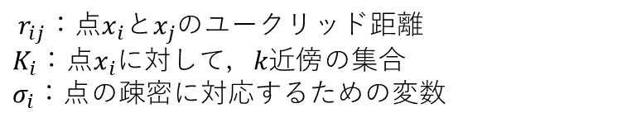

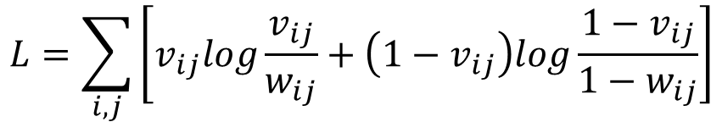

Uniform Manifold Approximation and Projection(UMAP)
重み付きk近傍(高次元）
トポロジカル表現の最適化
$$v_{j|i}=exp\left[\frac{−\left(r_{ij}−ρ_{i}\right)}{σ_{i}}\right]$$
$$L=\sum_{i,j}{\left[v_{ij}log\frac{v_{ij}}{w_{ij}}+\left(1−v_{ij}\right)log\frac{{1−v}_{ij}}{{1−w}_{ij}}\right]}$$
$$ρ_{i}=\min_{j∈K_{i}}\left\{r_{ij}\right\}$$
$r_{ij}：$点$x_{i}とx_{j}のユークリッド$距離
$K_{i}：$点$x_{i}$に対して，$k近傍$の集合
$σ_{i}：点$の疎密に対応するための変数
確率的勾配法
$\frac{∂L^{+}}{∂y_{i}}=$ $\frac{∂L^{+}}{∂d^{2}}\frac{∂d^{2}}{∂y_{i}}$= $\frac{−2abd_{ij}^{2(b−1)}}{1+ad_{ij}^{2b}}v_{ij}\left(y_{i}−y_{j}\right)$
$=v_{ij}f^{+}\left(y_{i}−y_{j}\right)$
対称化
$v_{ij}=(v_{j|i}$+ $v_{i|j}$)- $v_{j|i}$ $v_{i|j}$
$$f^{+}$$
重み付きk近傍(低次元）
$\frac{∂L^{−}}{∂y_{i}}=$ $\frac{∂L^{−}}{∂d^{2}}\frac{∂d^{2}}{∂y_{i}}$= $\frac{2b}{\left(ε+ad_{ij}\right)\left(1+ad_{ij}\right)}\left(1−v_{ij}\right)\left(y_{i}−y_{j}\right)$
$$w_{j|i}=exp\left(−max\left\{0,d_{ij}−ρ^{′}\right\}\right)={\tilde{w}}_{ij}$$
$$w_{ij}=\frac{1}{1+a∙d_{ij}^{2∙b}}$$
$$f^{−}$$

Slide 7
K-means

Slide 8
Jaccard係数
「語Aを含み」なおかつ「語Bを含む」文章の数
「語Aを含む」か「語Bを含む」1方でも当てはまる文章の数
語Aを含む文章
語Bを含む文章

Slide 9

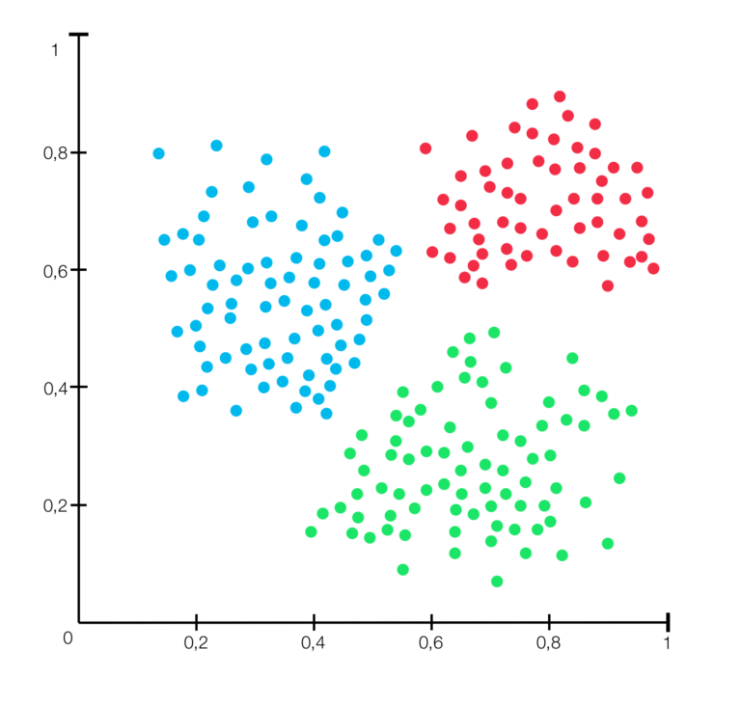
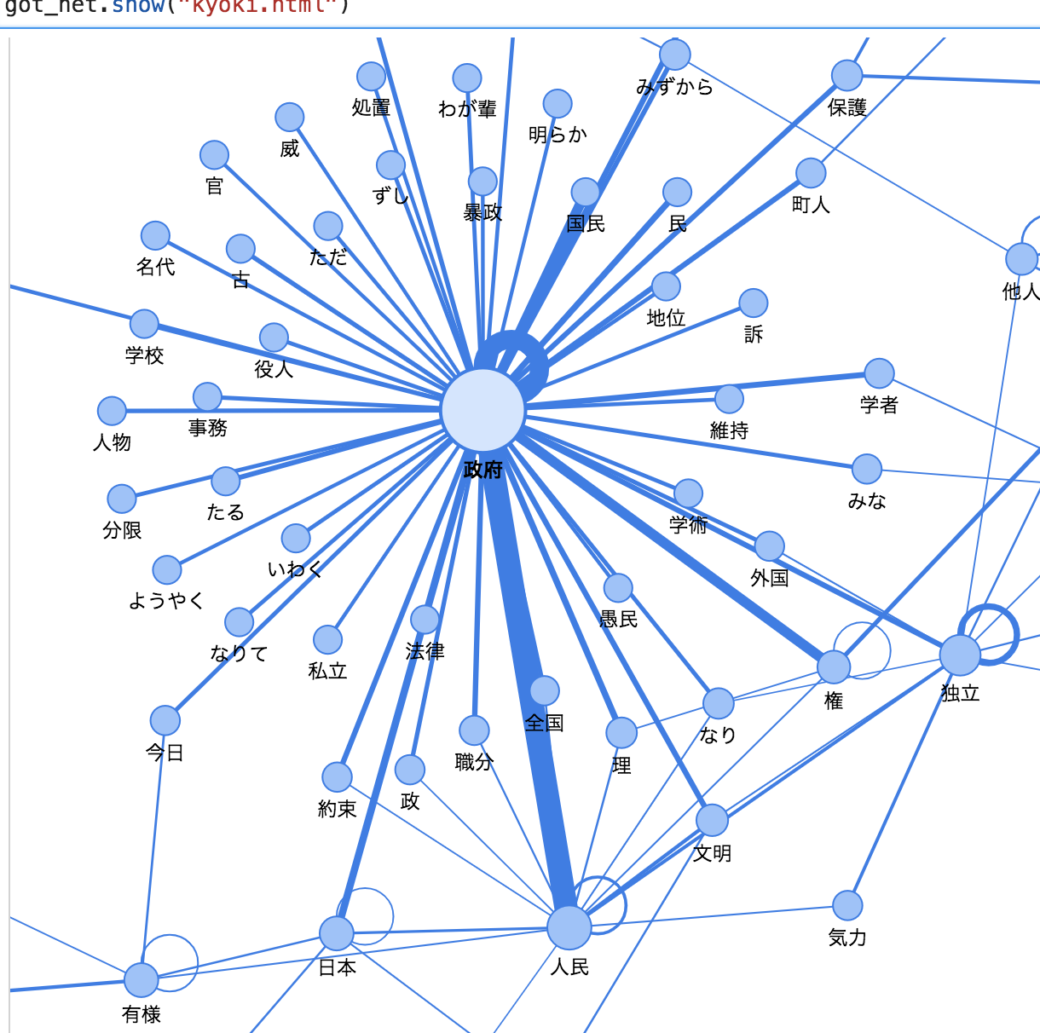
提案手法
データを取得，整形

Slide 10
提案手法
キーワードを取得
「浸透」「狭い」「隙間」
and検索の結果をスクレイピング
ベクトル化，クラスタリング
クラスター分析
クラスタリング

Slide 11

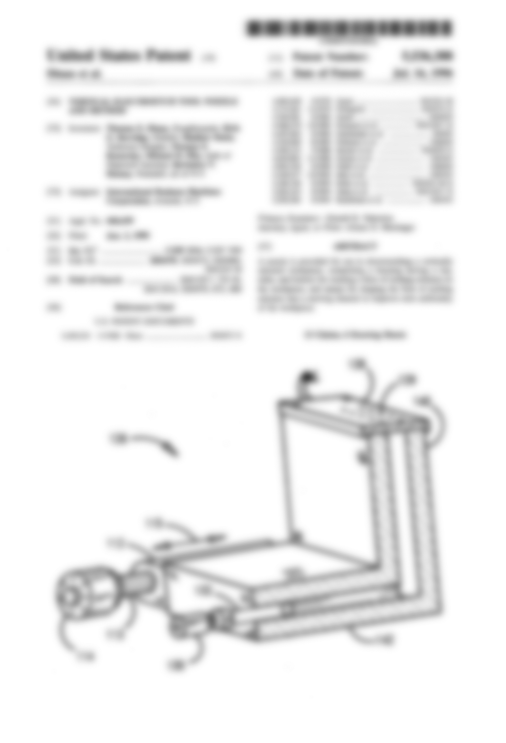
テキストマイニング
JP＊＊＊＊＊＊＊
JP＊＊＊＊＊＊＊
JP＊＊＊＊＊＊＊
WO＊＊＊＊＊＊＊
JP＊＊＊＊＊＊＊
キーワードに関する
検索結果の特許番号を
年代ごとに収集
特許番号に対応した
特許情報を取得

Slide 12
テンプレ

